Slide 1
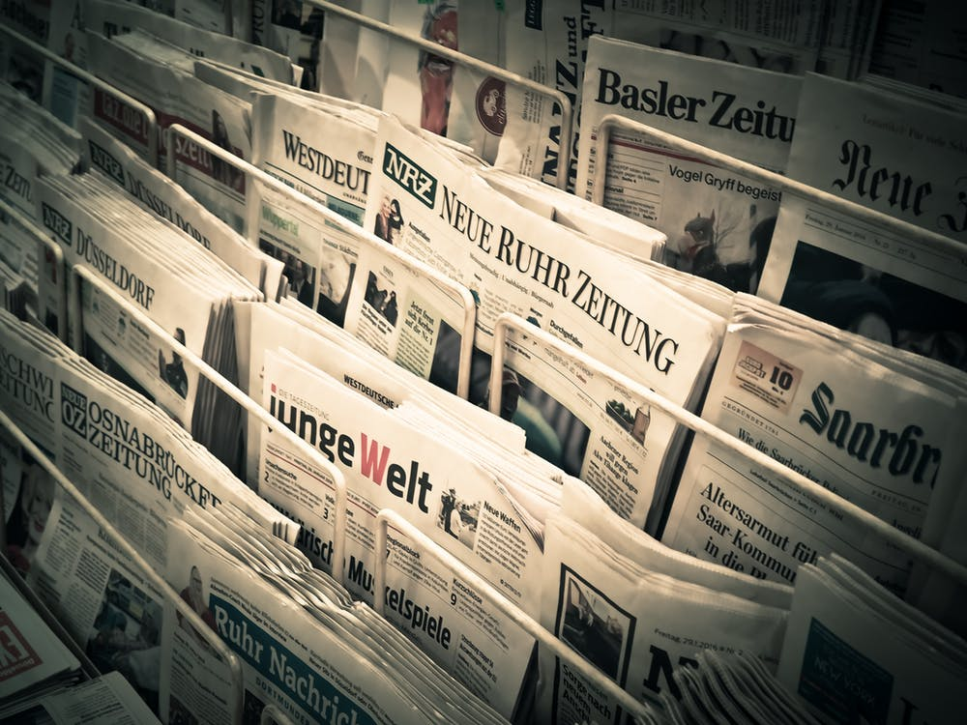
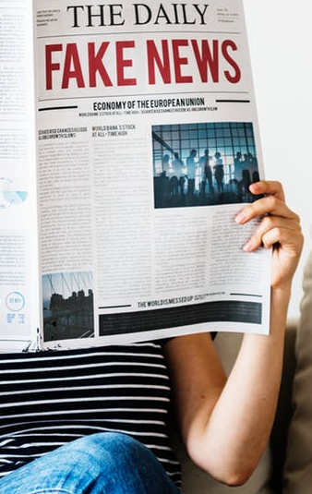


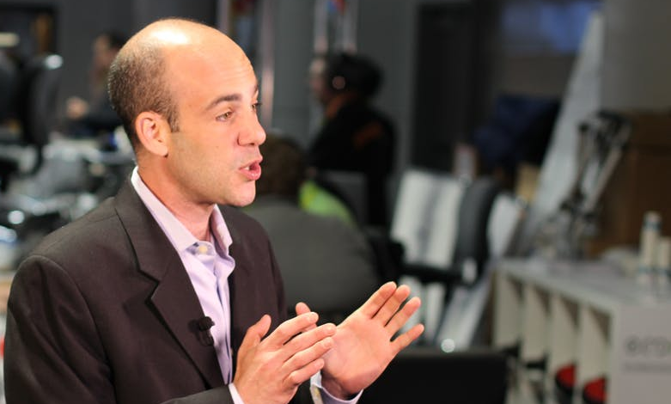
Teori & Praktek
Etika Jurnalisme
Chapter 12 – Christians dalam Cheney
Oleh Suci Marini Novianty (dengan pengayaan)

Slide 2
Isu – isu yang masih menjadi perhatian dalam agenda jurnalistik
Social justice - Keadilan sosial
Truth - Kebenaran
Nonviolence - Perdamaian
Human dignity - Kehormatan
= Tantangan praktek jurnalistik

Slide 3
Teori Etika Jurnalistik
Pendekatan Klasikal
Etika Dialogis
Teori Tanggung Jawab Sosial

Slide 4
Praktek Etika Jurnalistik
Keadilan Sosial
Kebenaran
Perdamaian
Kehormatan

Slide 5
Pendekatan Klasikal
Pemikiran Etika
Etika Kebaikan
Etika Utilitarian

Slide 6
Pendekatan Klasikal
Pemikiran Etika
Tradisi barat didasarkan pada individualitas dalam pengambilan keputusan.
Pengambil keputusan harus memiliki kebebasan untuk mengambil pilihan, jika tidak bebas maka mereka tidak bertanggung jawab atas pilihannya.
Pendekatan ini dibangun berdasarkan:
  Kebaikan
  Konsekuensi
  Tugas

Slide 7
Pendekatan Klasikal
Etika Kebaikan (Virtue Ethics)
Berdasarkan pada Virtue Ethics (Etika Kebaikan) – Oleh Konfusius dan Aristotle → Seseorang mengambil keputusan harus dalam keadaan sadar dan dapat diterima secara moral (bermoral)
Keadaan yang demikian harus selalu dipraktekan dalam kehidupan sehari – hari → MENJADI BIASA → KEJUJURAN
To simplify – Profesi Jurnalistik akan jadi bermoral apabila semua pihak mempraktekan Etika Kebaikan

Slide 8
Pendekatan Klasikal
Etika Utilitarian
Hal yang diterima secara moral adalah KEBAHAGIAAN (greatest amount of happiness and minimized harm)
Paling sering digunakan dalam menimbang isu jurnalistik → Menimbang konsekuensi

Slide 9
Pendekatan Klasikal
Pemikiran Etika – mahluk rasional
Etika Kebaikan – realisasi nilai diri
Etika Utilitarian – individu otonom
Berpusat pada individu→ bebas untuk menentukan pilihan dan bertanggungjawab atas pilihannya

Slide 10
Pendekatan Dialogis
Kontemporer
Sosial > Individual
Hubungan kita membawa tanggungjawab moral
Pekerjaan jurnalistik → Dialogis (berdialog dengan orang lain, tugas, dan masyarakat tentang kondisi sosial dan moral)
Etika Wacana| Etika Feminis| Etika Komunitas

Slide 11
Pendekatan Dialogis
Etika Wacana
Moral reasoning → dibentuk dialog
Anggota masyarakat harus ikut serta – tidak ada eksklusivitas
‘Communicative Action’ – proses memberikan alasan persetujuan/tidak
Maka, siapapun yang memiliki moral harus membangun moral dan melaksanakan praktek moral.
Jurnalistik mengajak membangun moral pribadi & masyarakat → dengan Wacana-nya

Slide 12
Pendekatan Dialogis
Etika Feminis
Mengajarkan bahwa kita harus menyayangi satu sama lain dan empati pada setiap langkah pengambilan keputusan melebihi batas budaya, suku, sejarah.

Slide 13
Pendekatan Dialogis
Etika Komunitas
Identitas manusia dibangun melalui realitas sosial
Kita dilahirkan pada jagad sosial budaya → nilai, moral, dan pemaknaan individu dibangun secara dialogis
Penemuan dan Interpretasi Komunitas → Proses Pembentukan Etika

Slide 14
Teori Tanggung Jawab Sosial
Berakar dari praktek profesional di lapangan
Dasar etikanya dari tugas daripada hak
Penekanan pada kualitas pekerjaan, integritas, kode etik, dewan pertimbangan, pelatihan yang lebih baik, dan kritik media
Tugas jurnalis adalah memberikan pelaporan yang jujur, mendalam, cerdas mengenai peristiwa sehari-hari dalam konteks yang bermakna

Slide 15
Teori Tanggung Jawab Sosial
Isu – isu substansial
Isu dasar berkaitan dengan profesionalitas → konglomerasi media, manipulasi digital, privasi, pengawasan, penyesatan, diskriminasi gender, keberagaman etnik
Empat masalah utama:
  Keadilan sosial,
  Kebenaran,
  Perdamaian, dan
  Martabat manusia

Slide 16
Keadilan Sosial
Keadilan mendefinisikan norma untuk semua institusi sosial (termasuk organisasi media)
Globalisasi → Sistem jaringan yang mempermudah penyebaran data
BEWARE! – BANJIR DATA
Kenapa? Sulit dilakukan pemilahan data → INFORMATION OVERLOAD
Sulit untuk mengambil keputusan karena informasi berlebihan

Slide 17
Keadilan Sosial
Digitalisasi → Paradox kompleksitas media
Informasi saling bertumpuk dan melapisi → ANONIM (sumber bias) → Menghilangkan transparansi
Anonimitas → Awal kemunculan indeks
Dalam praktek jurnalisme, sehingga sumber tetap dapat menjadi jelas

Slide 18
Keadilan Sosial
Keadilan juga berhubungan dengan aksesibilitas informasi
Idealnya semua orang memiliki akses terhadap media tanpa mempertimbangkan penghasilan maupun lokasi geografis
Informasi menjadi tersedia bagi semua pihak tanpa adanya diskriminasi
Masyarakat memonitor kondisi dunia

Slide 19
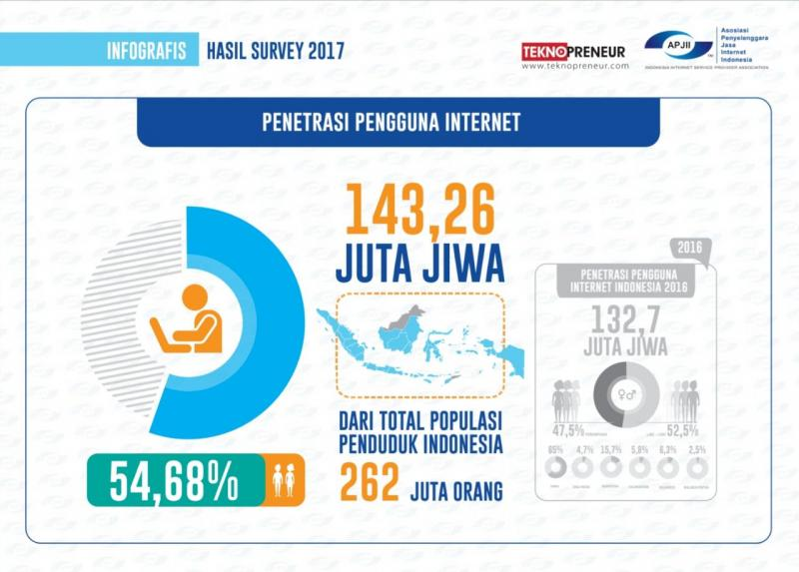

Keadilan Sosial

Slide 20
Keadilan Sosial
Aksesibilitas informasi → KETIDAKADILAN TEKNOLOGI
Teknologi digital hanya terkonsentrasi di negara maju (FACT CHECKING PLEASE)
Sayangnya belum berkembang di negara berkembang karena faktor infrastruktur

Slide 21
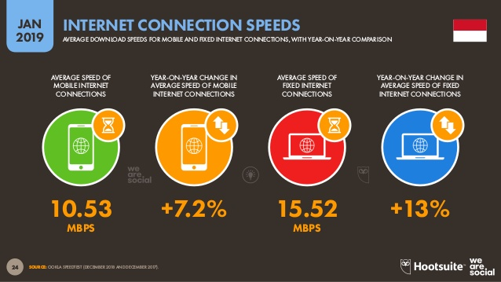
Keadilan Sosial

Slide 22
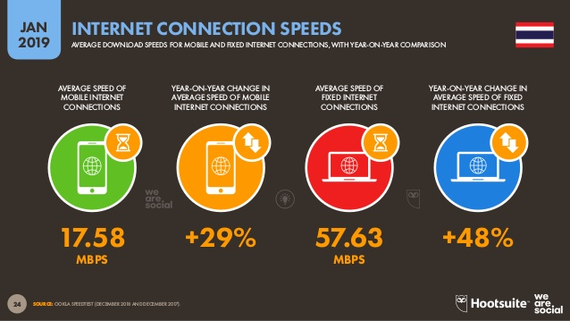
Keadilan Sosial

Slide 23
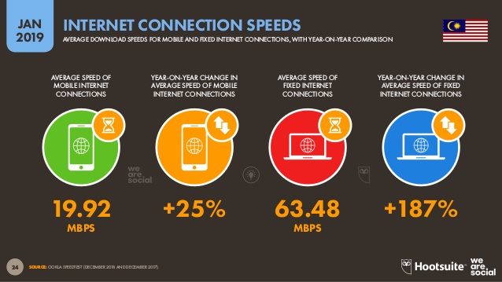
Keadilan Sosial

Slide 24
Keadilan Sosial
Isu di Indonesia → Kepemilikan Media – Politik Praktis Pemilik Media
Kepemilikan media → Idealnya lembaga media dikelola seperti sekolah yang merupakan tanggung jawab bersama, bukanlah hanya mencari keuntungan semata
Politik Praktis Pemilik Media → Pemilik menjadi ketua partai, ada konflik kepentingan antara partai dan perusahaannya

Slide 25
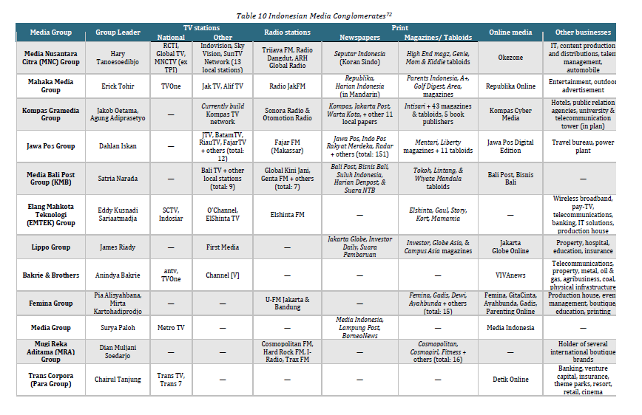

Slide 26
Kebenaran
Isu fundamental
Dalam menyingkap pemaknaan, jurnalis akan melakukan penafsiran yang mendalam - OBJEKTIF
Melalui pemahaman sikap, budaya, budaya, orang sampai kejadian
Yang ditulis adalah kebenaran melalui pembahasan inti masalah

Slide 27
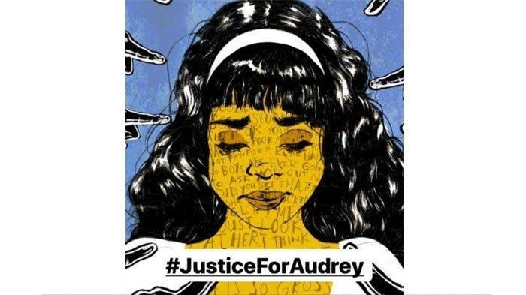
Kebenaran

Slide 28
Kedamaian
Kedamaian merupakan salah satu bentuk etika yang dipopulerkan oleh Mahatma Gandhi & Martin Luther King, Jr
Tokoh lainnya seperti Nelson Mandela.
Pada budaya komunitas, peduli terhadap yang lemah dan tidak berdaya dan saling berbagi merupakan sesuatu yang penting
Hal ini diperkuat oleh kedamaian (non kekerasan) yang merupakan sifat alamiah manusia.

Slide 29
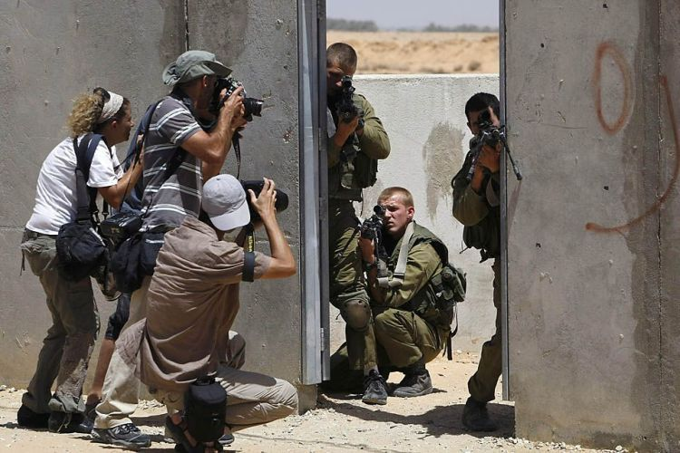
Kedamaian
Bagaimana dengan Jurnalisme Perang?

Slide 30
Kedamaian
Karakter Jurnalisme Perang
  Fokus pada kondisi saat ini, aksi militer, peralatan, korban dan kerusakan material.
  Orientasi elite: penggunaan sumber resmi, pemaparan strategi militer, kutipan pemimpin politik dan akurat sesuai dengan perspektif komando militer.
  Dikotomi antara kebaikan dan kejahatan. Ada dua pihak yang berperang dan pasti ada yang menang dan kalah.

Slide 31
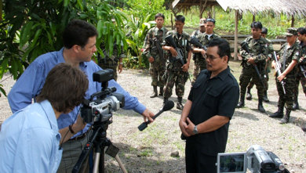
Kedamaian
Bagaimana dengan Jurnalisme Damai?

Slide 32
Kedamaian
Jurnalisme damai, prinsipnya melaporkan konteks, latar belakang, perspektif sejarah. Menggunakan akurasi linguistik
Suara yang memihak perdamaian dan fokus kepada berita bukanlah kepada balas dendam, perbedaan. Penekanan kepada kerjasama dan integrasi
Orientasi multi dimensi: semua pihak, semua sisi diwakili. Menciptakan kesempatan bagi masyarakat untuk memahami penyebab konflik dan bagaimana menyelesaikan konflik

Slide 33
Kehormatan
Manusia itu terhormat tanpa terkecuali
Tanpa mempertimbangkan agama, kelas, jenis kelamin, usia, etnik
Jurnalisme bergerak ke arah inklusif
Menghargai perbedaan, budaya plural → TIDAK RASIS – posisi jurnalisme

Slide 34
Tugas
Bagi kelas jadi dua kelompok, cari Kode Etik Jurnalistik di Indonesia
Lalu buat analisis berdasarkan ragam pendekatan yang kita kerjakan

